Slide 1
Kubernetes Operator分享
李宇
KubeSphere 研发
2021.5.26

Slide 2
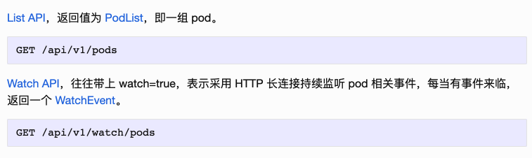
List-Watch 是什么
Notes:
2014年Google和Redhat一起联合推出 docker swarm mesos竞品 但是不好用

Slide 3
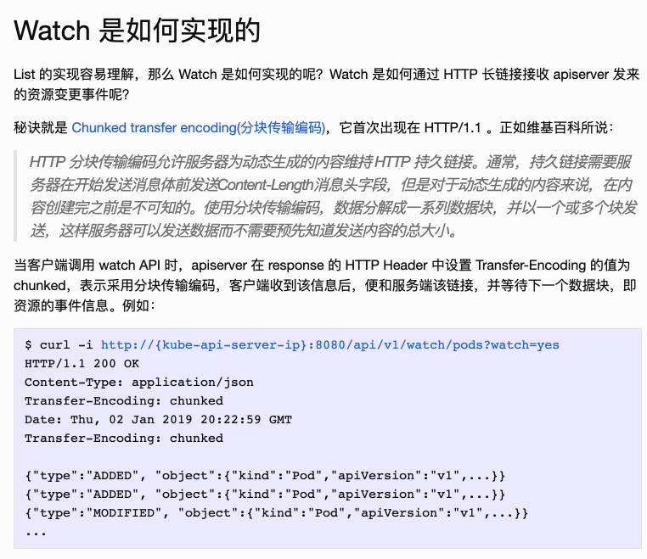
Notes:
http://wsfdl.com/kubernetes/2019/01/10/list_watch_in_k8s.html

Slide 4
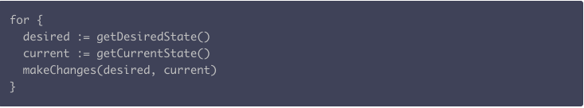
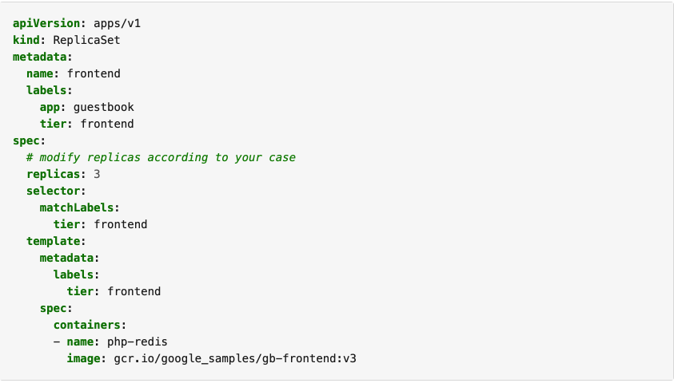
Controller工作流程

Slide 5
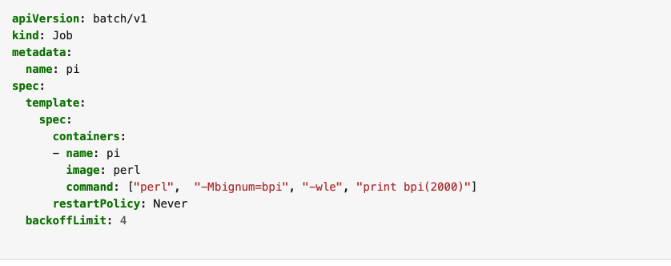
Kubernetes API结构
Kind 对象的类型 比如常用的Pod/Deployment等
Group 逻辑上相关的Kinds集合
Version 每个API Group可以存在多个版本 比如v1alpha1 v1beta1等

Slide 6
Kubernetes API结构
Kind 对象的类型 比如常用的Pod/Deployment等
Group 逻辑上相关的Kinds集合
Version 每个API Group可以存在多个版本 比如v1alpha1 v1beta1等

Slide 7
Custom Resource Definition(CRD)

Slide 8
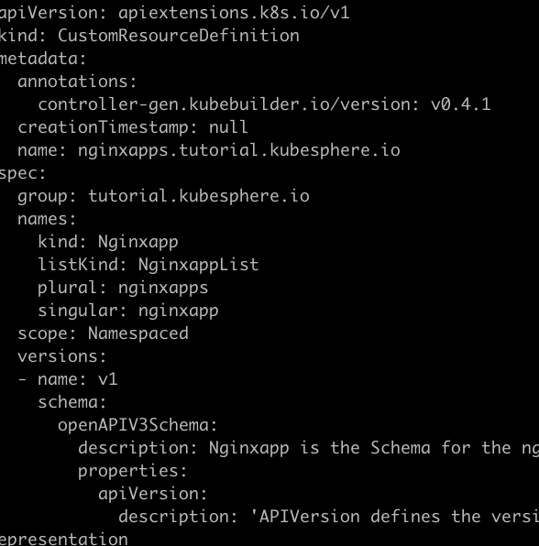
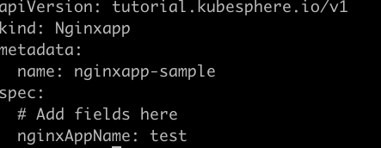
Custom Resource Definition(CRD)

Slide 9
Operator=CRD+Controller
Notes:
Operator pattern首先由 CoreOS 提出，通过结合 CRD 和 custom controller 将特定应用的运维知识转换为代码，实现应用运维的自动化和智能化。Operator 允许 kubernetes 来管理复杂的，有状态的分布式应用程序，并由 kubernetes 对其进行自动化管理，例如，etcd operator 能够创建并管理一组 etcd 集群， 定制化的 controller 组件了解这些资源，知道如何维护这些特定的应用。

Slide 10
Operator 开发流程
初始化项目结构
定义 Types
生成 CRD 文件
生成一些通用代码
初始化 Controller
实现 Controller 具体逻辑

Slide 11
Operator 现有的开发框架
CoreOS: Operator-Sdk
Kubernetes-Community: Kubebuilder

Slide 12
Kubebuilder

Slide 13
Kubebuilder

Slide 14
Kubebuilder Demo
实现创建一个自定义资源的时候 通过operator自动创建一个nginx deployment
K8s官方提供的手写controller例子 https://github.com/kubernetes/sample-controller
Kubebuilder 教程 https://book.kubebuilder.io/quick-start.html operator sdk https://sdk.operatorframework.io/ 常见的一些operator https://operatorhub.io/

Slide 15
Q&A
Notes:
直接起一个python进程
Dockerfile ps –ef docker build docker run docker push

